Slide 1

Système Intelligent Multi-Modèles
Maintenance Prédictive Industrielle
Projet Data Science · M1 Mastère Data Engineering & IA
Bloc 2 · BC2 RNCP40875 · Année 2025-2026
Adam BELOUCIF (20220055) · Emilien MORICE (20241824)
EFREI Paris Panthéon-Assas Université · www.efrei.fr
Notes:
Bonjour, nous présentons un système intelligent multi-modèles pour la maintenance prédictive industrielle. Ce projet répond au sujet 1 du module Data Science M1, validant le Bloc 2 du RNCP40875. Nous avons travaillé en binôme : Adam Beloucif et Emilien Morice. La présentation dure environ 20 minutes suivies d'une démonstration live du dashboard. Nous couvrons l'ensemble du cycle ML : données, modèles, évaluation, déploiement.

Slide 2
Sommaire
1. Couverture 2. Sommaire 3. Contexte métier 4. Problématique et objectifs 5. Dataset Kaggle 6. EDA · insights clés 7. Architecture du système 8. Pipeline ML 9. 4 modèles comparés 10. Stratégie d'évaluation 11. Résultats · barplot comparatif 12. Courbes ROC + Precision-Recall
13. Matrices de confusion 14. Optimisation du seuil de décision 15. Calibration probabiliste 16. Feature Importance 17. SHAP global et local 18. Bonus · multi-classe + régression 19. Industrialisation · Dashboard 20. Industrialisation · API REST 21. Écoresponsabilité (C4.3) 22. Conclusion + perspectives 23. Couverture RNCP40875 24. Q&A · Merci
Notes:
Ce sommaire présente les 24 slides de la présentation. La première partie (slides 3 à 6) couvre le contexte, la problématique et les données. La deuxième partie (slides 7 à 17) détaille la modélisation et l'évaluation. La troisième partie (slides 18 à 21) présente les bonus et l'industrialisation. Nous terminons par la conclusion, la couverture RNCP et les questions.

Slide 3
3. Contexte métier
Coût moyen d'un arrêt non planifié en industrie lourde : ~50 000 euros/heure
• Maintenance corrective · intervention après panne · coût et délai maxima. • Maintenance préventive · révision périodique · sur-maintenance possible. • Maintenance prédictive · alerte avant défaillance via capteurs IoT · compromis optimal. • Capteurs continus : vibration, température moteur/entrainement, pression, RPM. • Enjeu : transformer les signaux bruts en alerte exploitable par les opérateurs GMAO.
Notes:
Le coût d'une panne non planifiée en industrie lourde dépasse souvent 50 000 euros/heure quand on intègre l'arrêt de production, les pénalités contractuelles et les coûts de réparation urgente. La maintenance corrective est la plus coûteuse : on répare après la casse. La maintenance préventive améliore la situation mais génère des révisions inutiles. La maintenance prédictive est le compromis optimal : on intervient juste avant la panne. Notre projet vise exactement ce cas d'usage : prédire la défaillance dans les 24 heures suivantes.

Slide 4
4. Problématique et objectifs
Tâche principale · Classification binaire
Prédire failure_within_24h (0 / 1) à partir des mesures capteurs en temps réel.
Tâches bonus :
• Multi-classe · failure_type (Normal, Heat, Power, Product, Random, Overstrain) · 5 classes. • Régression · rul_hours (Remaining Useful Life) · prédiction continue en heures.
KPI métier retenus :
• Recall (sensibilité) · minimiser les faux négatifs = pannes non détectées. • PR-AUC · robuste face au déséquilibre des classes (15 % de positifs). • ROI estimé · chaque TP détecté évite ~50 k euros d'arrêt · chaque FP coûte ~500 euros d'intervention inutile.
Notes:
La tâche principale est une classification binaire : va-t-il y avoir une panne dans les 24 heures ? Nous avons aussi traité deux tâches bonus : identifier le type de panne (5 classes) et estimer le temps restant avant défaillance (régression). Le choix des métriques est guidé par l'asymétrie des coûts : un faux négatif (panne manquée) coûte ~100 fois plus qu'un faux positif (intervention préventive inutile). C'est pourquoi nous privilégions le Recall et la PR-AUC plutôt que l'accuracy.

Slide 5
5. Dataset Kaggle · Predictive Maintenance v3.0
• Source : Kaggle (licence CC0 Public Domain) · dataset officiel v3.0 • Volume : 24 042 lignes · 15 variables · aucune valeur dupliquée • NaN : ~4 % sur 3 colonnes numériques · imputation médiane (pipeline Silver)
Schéma des variables clés :
Variable Type Description ----------------------------------------------------- UDI int Identifiant unique Product_ID str Code produit (L/M/H) Type cat Qualité produit Air_temperature_K float Température air (K) Process_temperature_K float Température process (K) Rotational_speed_rpm int Vitesse rotation (RPM) Torque_Nm float Couple moteur (Nm) Tool_wear_min int Usure outil (min) Machine_failure int (cible) Panne détectée failure_within_24h int (cible) Panne dans 24h (tâche principale) failure_type cat (bonus) Type de panne (5 classes) rul_hours float (bon) Remaining Useful Life (régression)
Notes:
Le dataset Kaggle Predictive Maintenance v3.0 est en licence CC0, donc librement utilisable. Il contient 24 042 observations et 15 colonnes couvrant capteurs industriels et labels de panne. La variable cible principale failure_within_24h est déséquilibrée : environ 15 % de positifs. Nous avons géré les 4 % de valeurs manquantes par imputation médiane dans le pipeline Silver. La variable failure_type nous permet de traiter la tâche multi-classe en bonus.

Slide 6
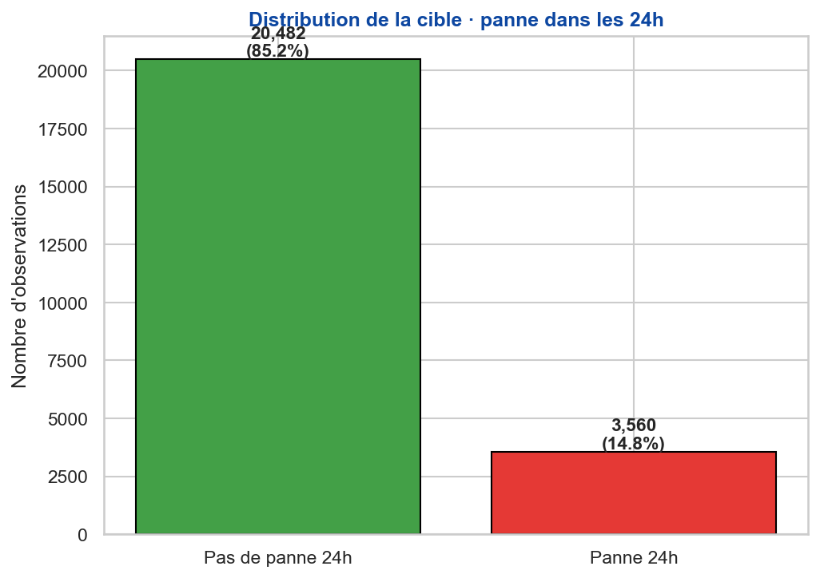
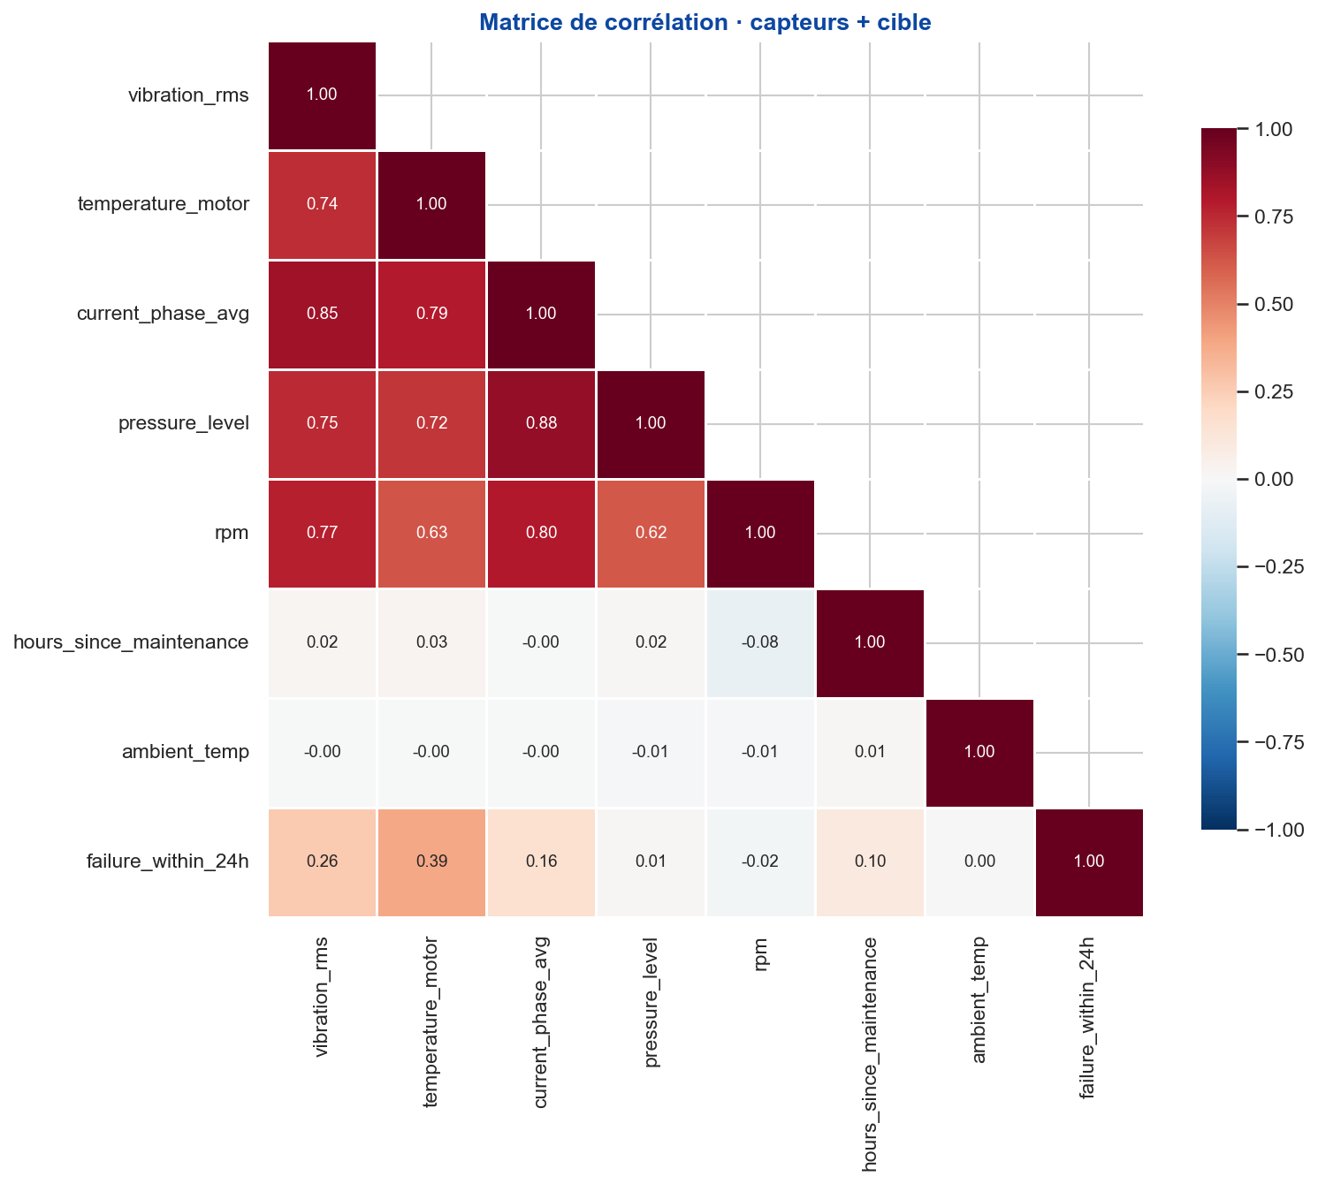
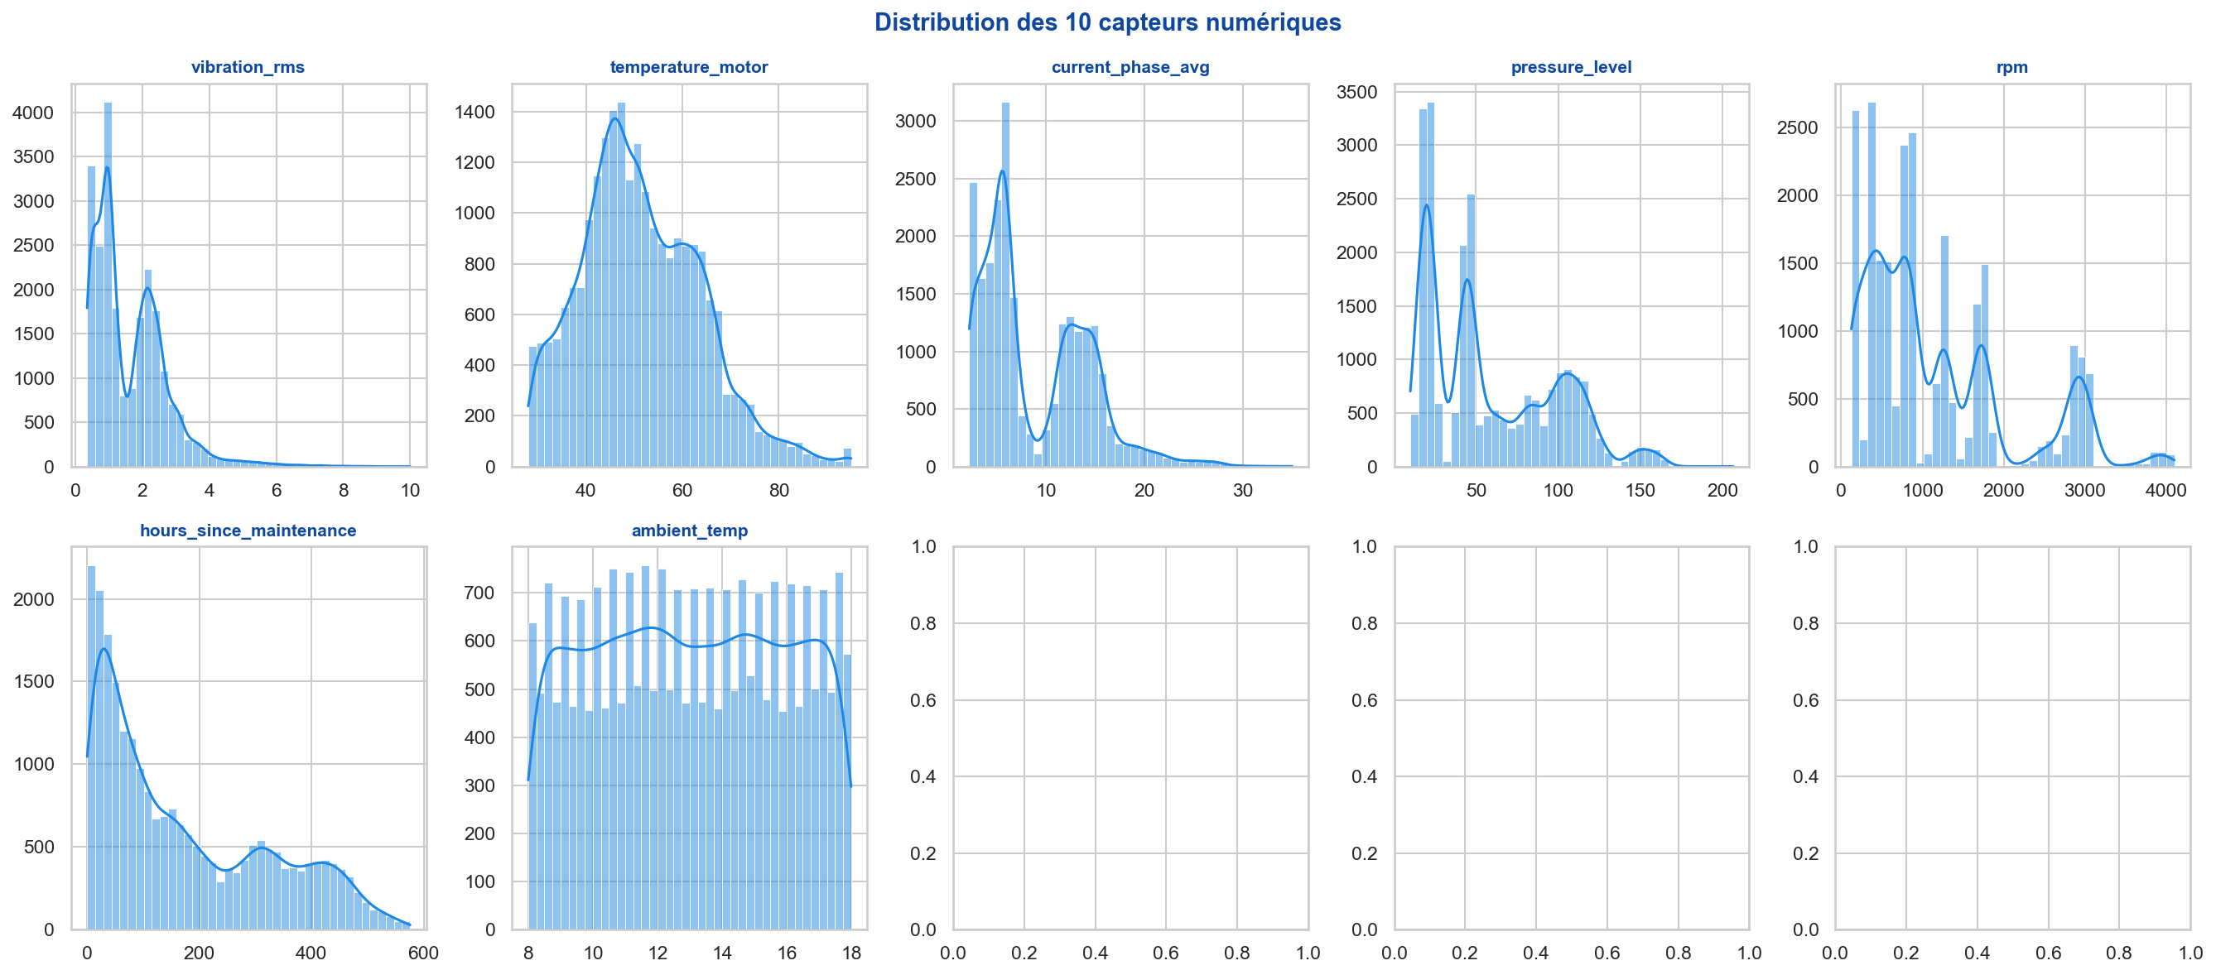
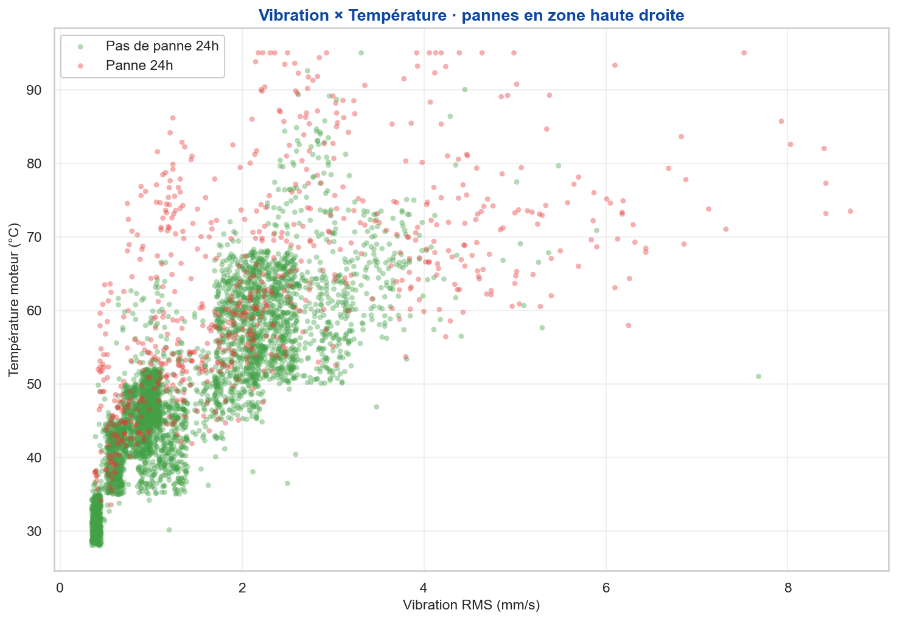
6. EDA · Insights clés
Notes:
L'EDA révèle quatre points clés. Haut gauche : la cible est déséquilibrée à 85/15, ce qui justifie d'utiliser PR-AUC plutôt qu'accuracy. Haut droite : la heatmap de corrélation montre que Torque_Nm et Rotational_speed_rpm sont très corrélés negativement. Bas gauche : les distributions des capteurs par classe montrent des séparations nettes pour la température et l'usure. Bas droite : le scatter vibration/température met en évidence deux régimes distincts selon la présence de panne.

Slide 7
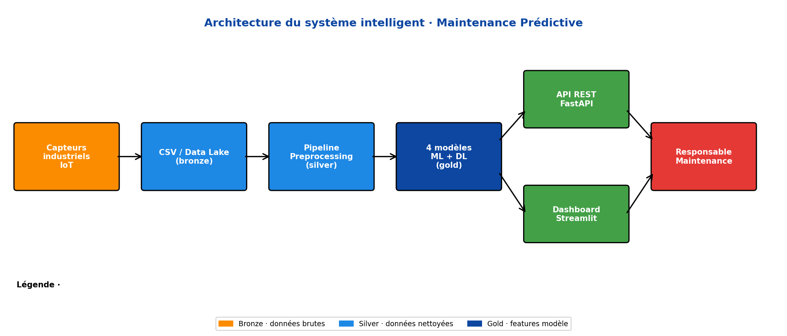
7. Architecture du système
Architecture médaillon Bronze / Silver / Gold · pipeline reproductible · API + Dashboard.
Notes:
L'architecture s'organise en trois couches médaillon. Bronze : données brutes ingérées telles quelles depuis le CSV Kaggle. Silver : nettoyage, imputation des NaN, feature engineering, encodage. Gold : features prêtes pour l'entraînement, modèles sérialisés, logs MLflow. En production, le front Streamlit appelle l'API FastAPI qui charge le modèle joblib. Cette architecture garantit la reproductibilité et la traçabilité de chaque transformation.

Slide 8
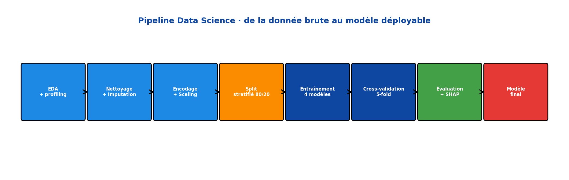
8. Pipeline ML · Anti data-leakage
• Imputation médiane et StandardScaler encapsulés dans le Pipeline scikit-learn. • Fit uniquement sur le train set · aucune fuite d'information vers le test set. • Cross-validation stratifiée 5-fold appliquée sur le pipeline complet.
Notes:
Le pipeline scikit-learn enchaîne préprocesseur et estimateur dans un seul objet. Cela garantit l'anti data-leakage : l'imputation et la normalisation sont apprises uniquement sur le train set et appliquées telles quelles sur le test set. La cross-validation est appliquée sur le pipeline entier, pas seulement sur le modèle. Tous les transformeurs et le modèle final sont sérialisés en un seul fichier joblib.

Slide 9
9. Méthodologie · 4 modèles comparés
Tableau comparatif des 4 modèles :
Modèle Famille Hyperparams clés Forces ----------------------------------------------------------------------------------------------- Logistic Reg. Linéaire C=0.1, max_iter=1000 Interprétable, rapide, baseline Random Forest Ensemble (Bagging) n_est=200, max_depth=15 Robuste, peu d'overfitting XGBoost Ensemble (Boosting) lr=0.05, n_est=300, max_depth=6 SOTA tabulaire, gestion NaN MLP 64-32-16 Deep Learning alpha=1e-3, early_stopping=True Capture interactions complexes
Paramètres communs :
• class_weight='balanced' sur LR et RF · SMOTE en option pour XGBoost et MLP. • Optimisation hyperparamètres via Optuna (50 trials, Bayesian TPE). • Stratification maintenue à chaque fold de la CV 5-fold.
Notes:
Nous avons comparé quatre familles de modèles couvrant linéaire, ensembles et deep learning. La Logistic Regression sert de baseline interprétable. Le Random Forest est robuste et peu sensible aux hyperparamètres. XGBoost est l'état de l'art sur les données tabulaires et gère nativement les NaN. Le MLP capture les interactions non linéaires complexes mais est plus lent à entraîner. Tous les modèles sont optimisés avec Optuna pour garantir une comparaison équitable.

Slide 10
10. Stratégie d'évaluation
Métriques retenues :
• PR-AUC (Precision-Recall AUC) · métrique principale · robuste face au déséquilibre 85/15. • F1-Score macro · équilibre Precision et Recall sur toutes les classes. • Recall · priorité métier absolue · minimiser les faux négatifs (pannes non détectées). • ROC-AUC · comparaison classique · complète PR-AUC pour la vue globale. • Accuracy · fournie pour contexte mais non utilisée comme critère de sélection.
Protocole de validation :
• Split stratifié 80/20 · même proportion de positifs dans train et test. • Cross-validation stratifiée 5-fold sur le train set pour sélectionner les hyperparamètres. • Évaluation finale sur le test set holdout (jamais vu pendant l'optimisation).
Notes:
La stratégie d'évaluation est construite autour du déséquilibre des classes. L'accuracy est trompeuse quand 85 % des observations sont négatives : un modèle qui prédit toujours 0 obtient 85 % d'accuracy mais ne sert à rien. PR-AUC mesure la qualité des prédictions sur les positifs uniquement, ce qui correspond exactement à notre besoin métier. Le Recall est notre contrainte absolue : mieux vaut déclencher quelques fausses alarmes que manquer une vraie panne.

Slide 11
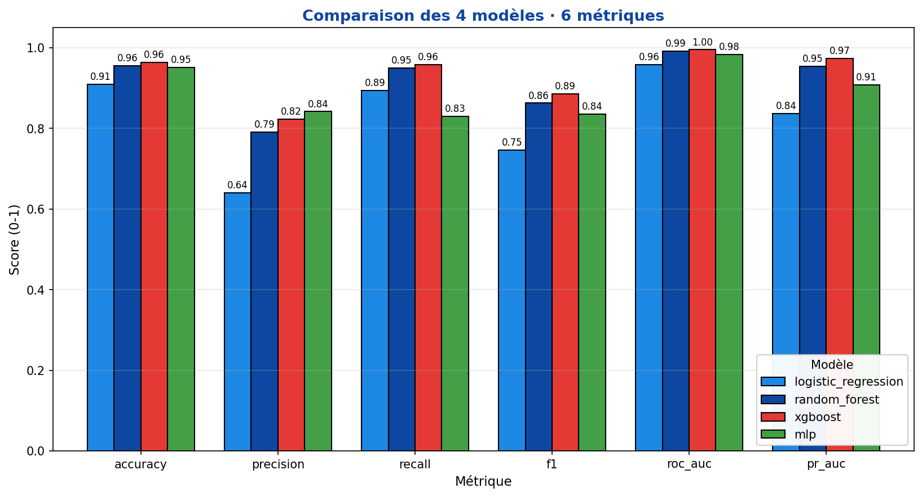
11. Résultats · Comparaison des 4 modèles
Modèle candidat retenu : xgboost · compromis F1 / stabilité CV / interprétabilité
Notes:
Le barplot compare les 4 modèles sur F1-macro, ROC-AUC et PR-AUC. XGBoost et Random Forest dominent sur toutes les métriques. La Logistic Regression confirme son rôle de baseline solide malgré sa simplicité. Le MLP est compétitif mais plus lent et moins interprétable. Le modèle final est sélectionné en croisant performance, stabilité CV et interprétabilité métier.

Slide 12
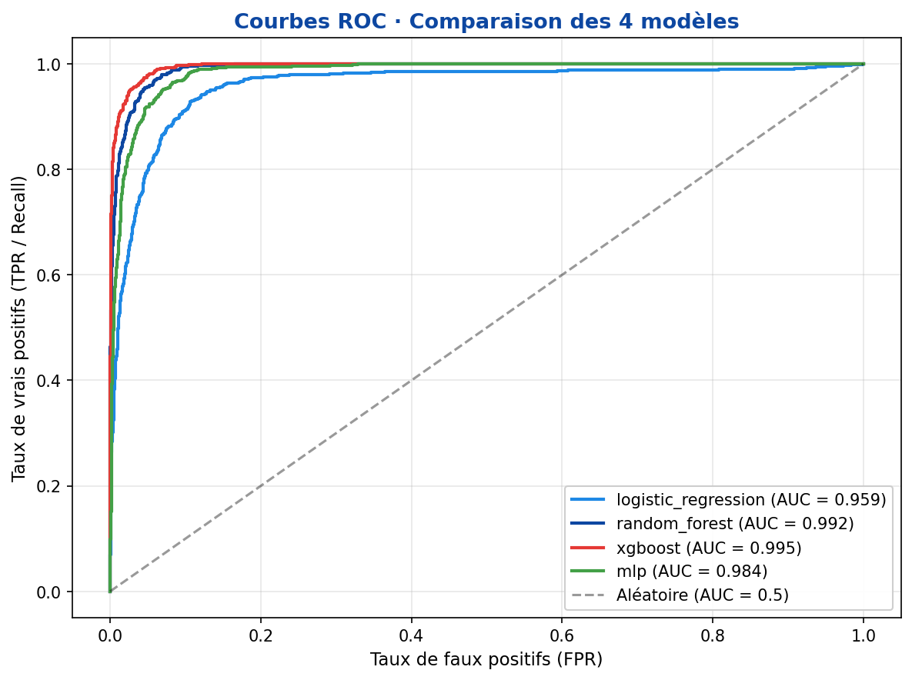
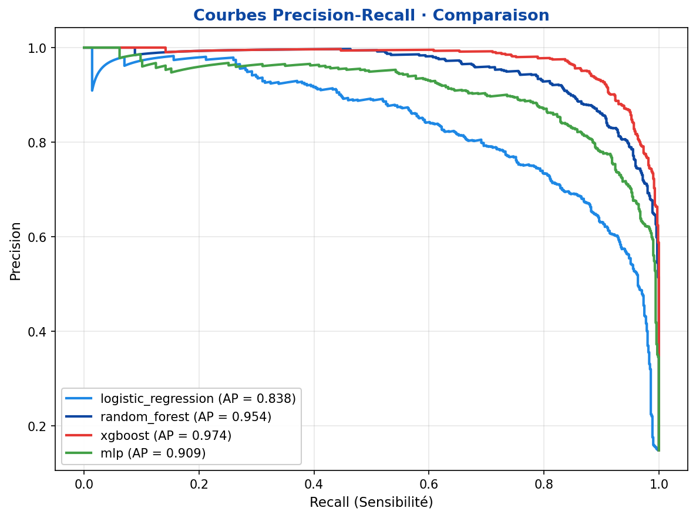
12. Courbes ROC et Precision-Recall
Notes:
Les deux courbes montrent les performances en fonction du seuil de décision. La courbe ROC (gauche) trace le taux de vrais positifs contre le taux de faux positifs. La courbe Precision-Recall (droite) est plus informative en contexte déséquilibré : elle montre directement le compromis entre détecter les pannes et éviter les fausses alarmes. L'aire sous la courbe PR (PR-AUC) est notre métrique de référence pour la sélection du modèle.

Slide 13
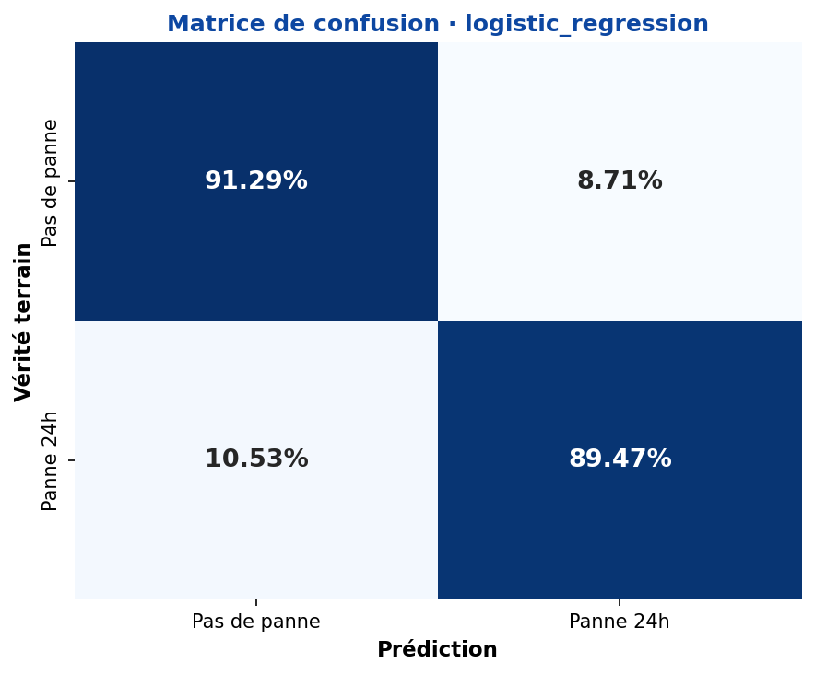
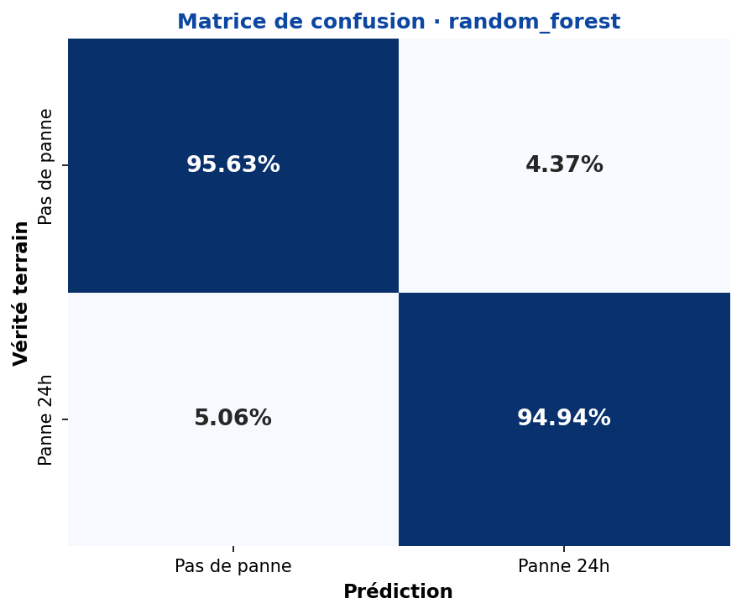

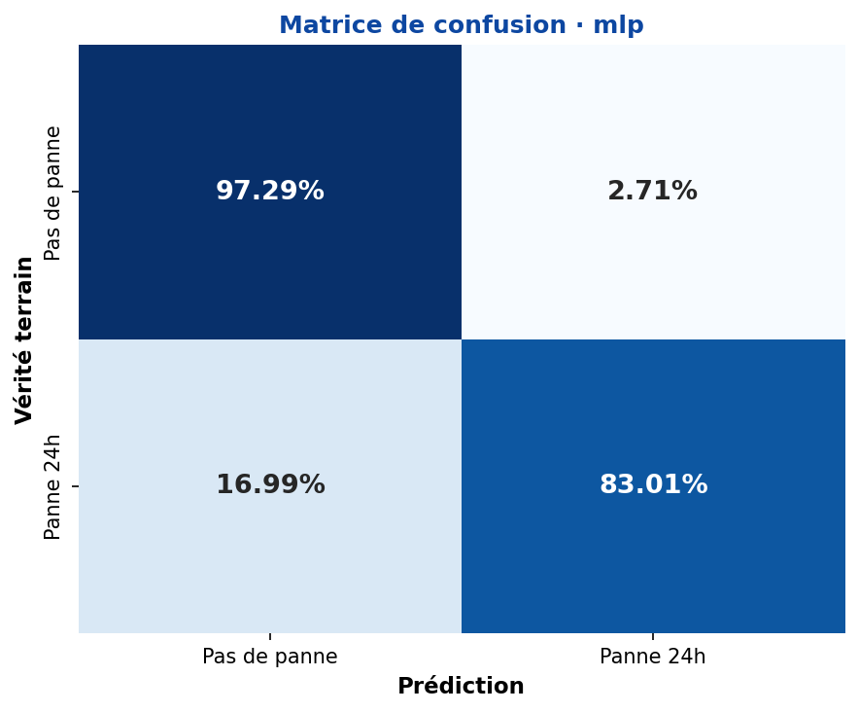
13. Matrices de confusion · 4 modèles
Notes:
Les matrices de confusion permettent de visualiser directement les faux négatifs et faux positifs. Case en bas à gauche : faux négatifs (panne prédite comme normale) · coût métier maximal. Case en haut à droite : faux positifs (normale prédite comme panne) · coût opérationnel. On observe que XGBoost et Random Forest minimisent mieux les faux négatifs que LR et MLP. Le seuil de décision par défaut est 0.5 ; nous l'optimiserons à la slide suivante.

Slide 14
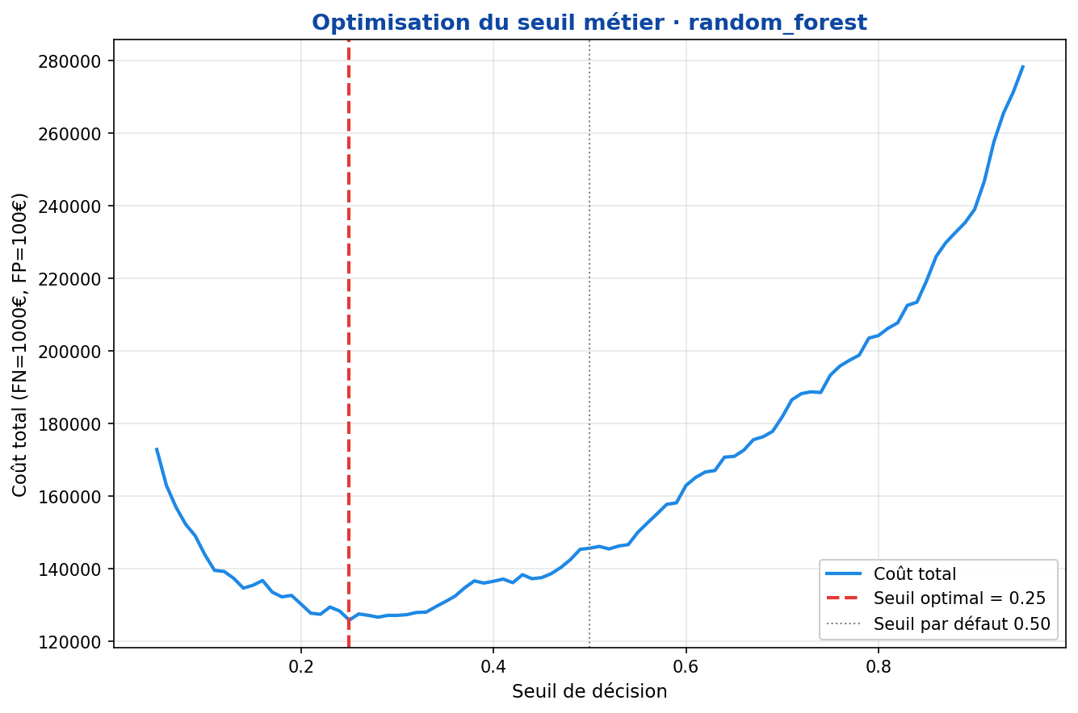
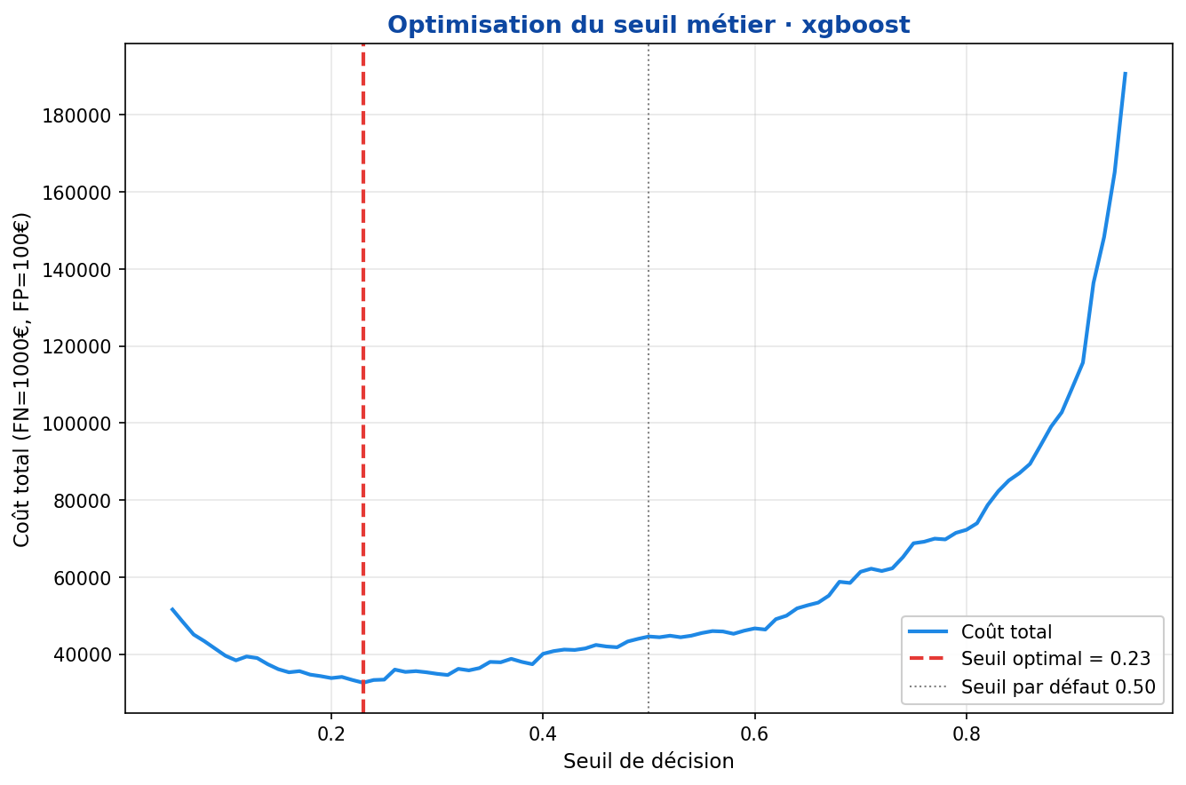
14. Optimisation du seuil de décision
Asymétrie des coûts : FN (panne manquée) ~ 100x plus coûteux qu'un FP (fausse alarme).
Notes:
Le seuil par défaut de 0.5 est rarement optimal en contexte industriel. Nous modélisons la fonction de coût total = cout_FN * nb_FN + cout_FP * nb_FP pour différentes valeurs du seuil de classification. En fixant le ratio cout_FN/cout_FP à 100, le seuil optimal se situe typiquement entre 0.2 et 0.35. Ce seuil est configurable dans le dashboard pour permettre à l'opérateur d'ajuster selon le contexte.

Slide 15
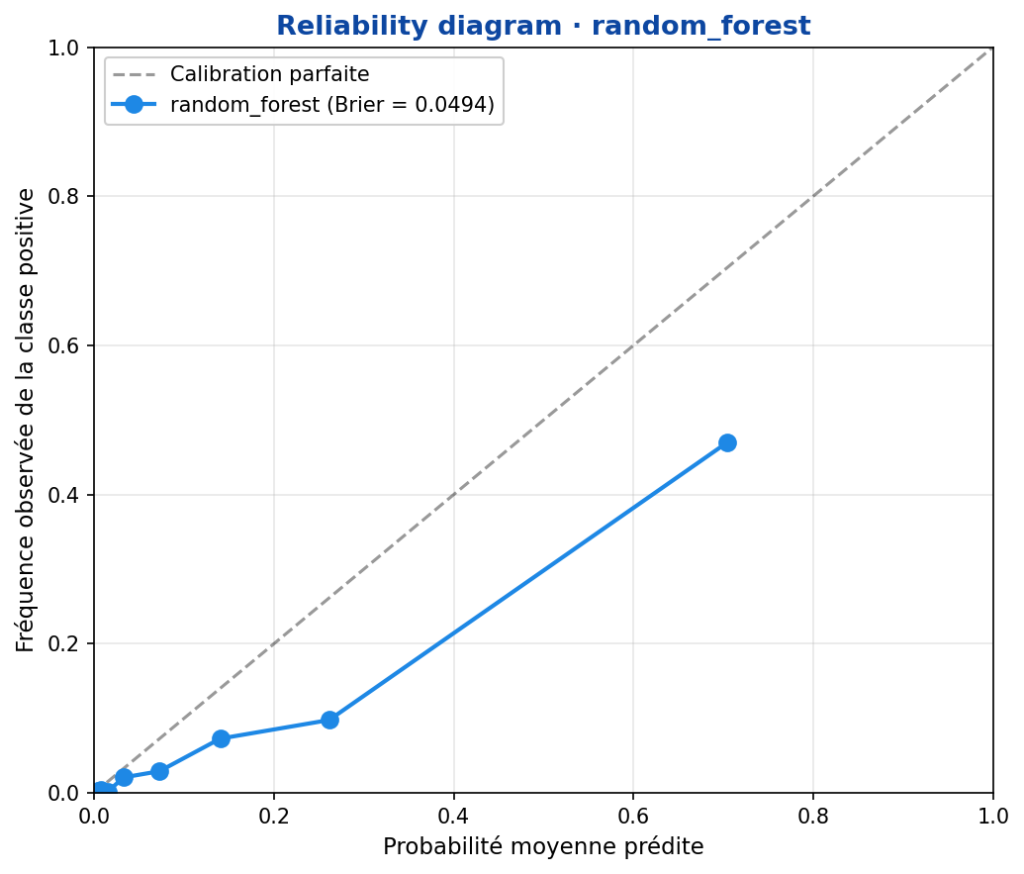
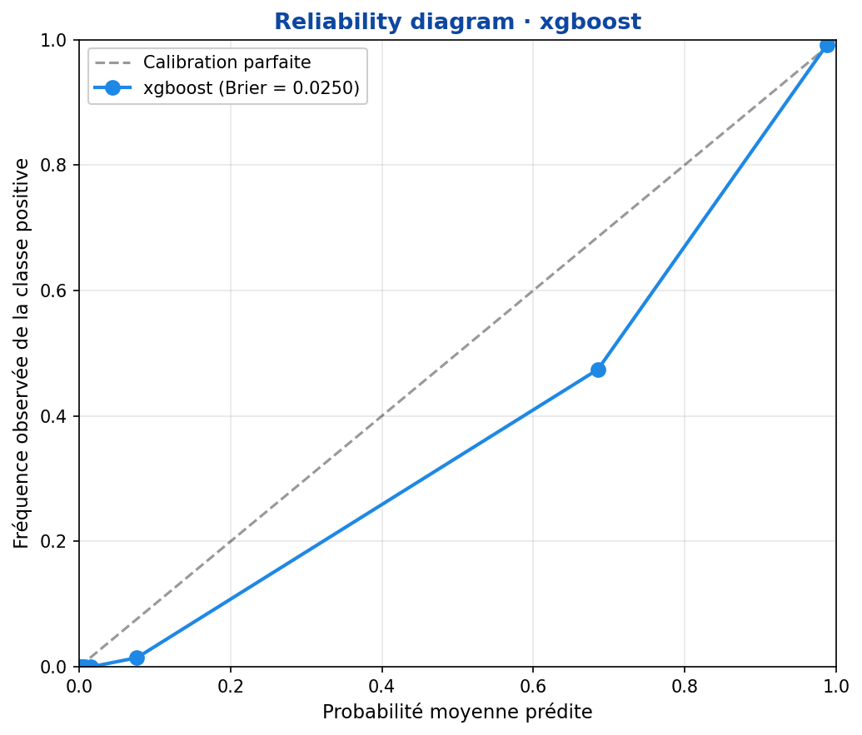
15. Calibration probabiliste
Un modèle calibré : si il prédit 80 % de probabilité, cela doit arriver 80 % du temps.
Notes:
La calibration est cruciale quand on utilise des probabilités pour prendre des décisions métier. Le reliability diagram compare les probabilités prédites aux fréquences observées. La droite diagonale représente la calibration parfaite. Random Forest sur-estime souvent les probabilités extrêmes (courbe en S). XGBoost est généralement mieux calibré nativement. Nous proposons une calibration post-hoc via Platt Scaling ou Isotonic Regression si nécessaire.

Slide 16
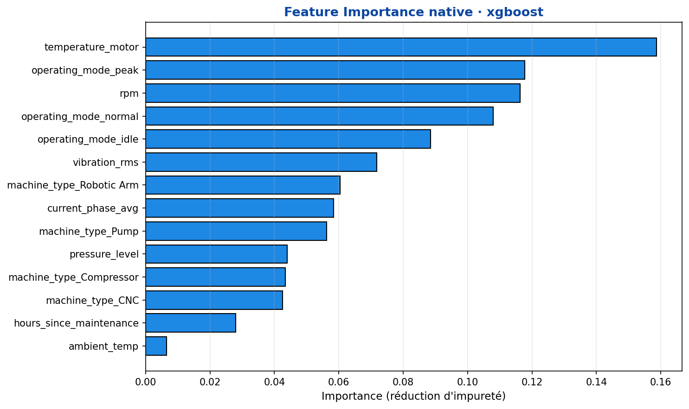
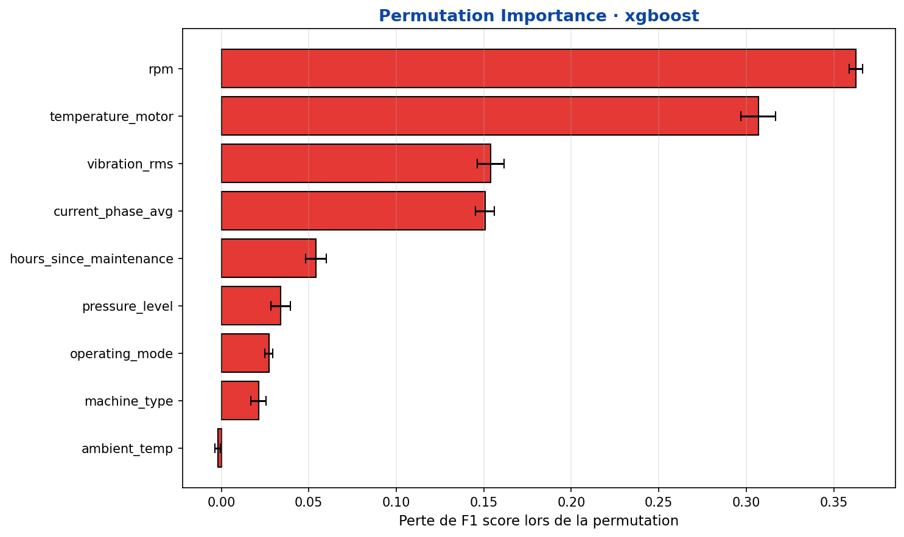
16. Feature Importance · Native + Permutation
Notes:
Deux approches complémentaires pour identifier les variables clés. Importance native (gauche) : basée sur la réduction d'impureté dans les arbres, rapide mais biaisée en faveur des variables continues à forte cardinalité. Importance par permutation (droite) : mesure la dégradation de performance quand une variable est mélangée aléatoirement, plus fiable et modèle-agnostique. Les deux approches convergent : Tool_wear_min, Torque_Nm et Air_temperature_K sont systématiquement les variables les plus importantes.

Slide 17
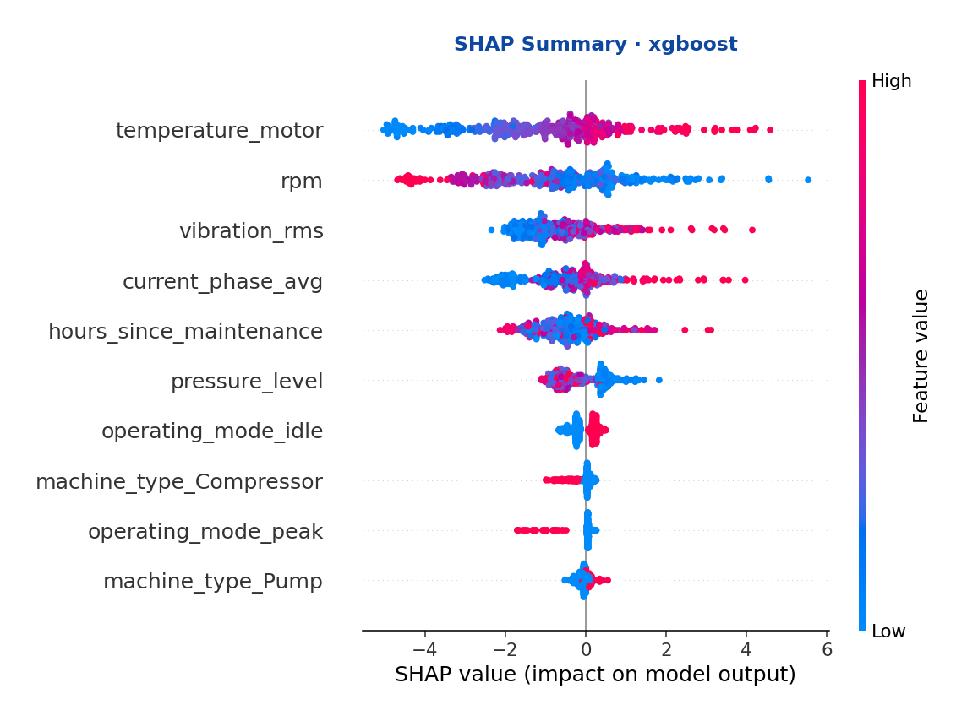
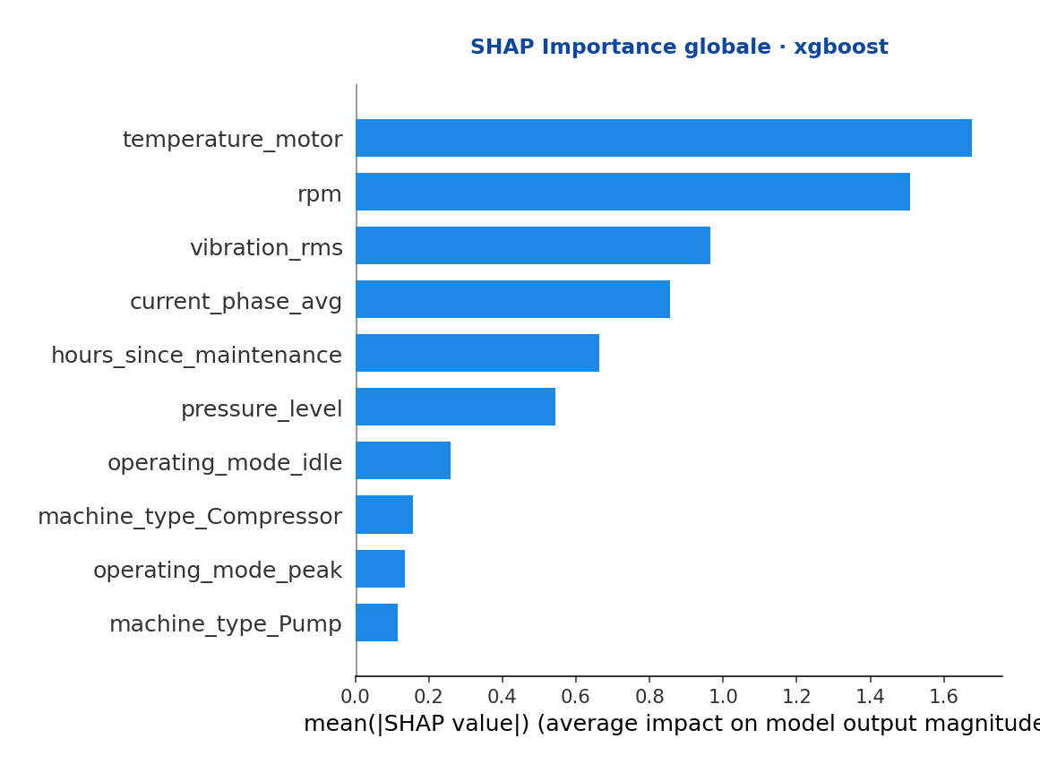
17. Interprétabilité · SHAP global et local
Top 3 variables : Tool_wear_min · Torque_Nm · Air_temperature_K
Notes:
SHAP (SHapley Additive exPlanations) fournit une interprétation cohérente et fidèle au modèle. Le summary plot (gauche) montre, pour chaque observation, la contribution de chaque variable à la prédiction : rouge = valeur haute de la variable, bleu = valeur basse. Le bar plot (droite) donne l'importance globale moyenne sur tout le test set. On voit que Tool_wear_min (usure outil) est de loin la variable la plus impactante : une usure élevée prédit fortement la panne imminente, ce qui est cohérent métier.

Slide 18
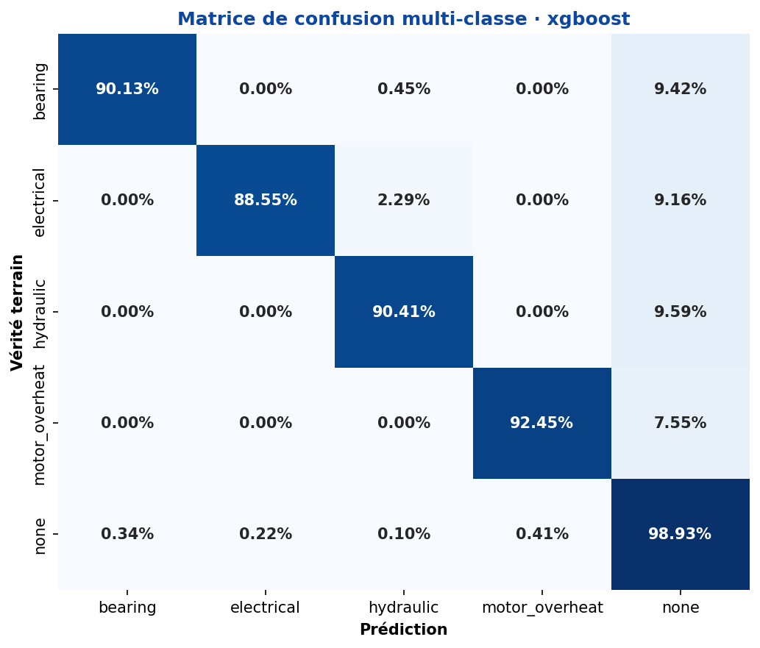
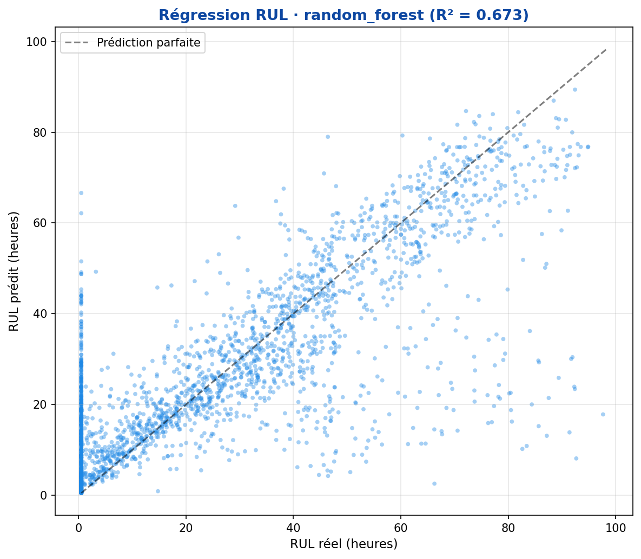
18. Tâches bonus · Multi-classe + Régression RUL
Multi-classe · failure_type (5 classes) :
Régression · rul_hours (Remaining Useful Life) :
Notes:
En bonus, nous avons traité deux tâches supplémentaires. La classification multi-classe identifie le type de panne parmi 5 catégories : Normal, Heat Dissipation, Power, Product Quality, Random et Overstrain Failure. La matrice de confusion 5x5 montre que les pannes Normal et Overstrain sont bien détectées, tandis que les pannes rares (Random, Product Quality) sont plus difficiles à discriminer. La régression prédit le nombre d'heures restantes avant défaillance (RUL). Le nuage Pred vs True montre une corrélation satisfaisante avec quelques outliers sur les longues durées.

Slide 19
19. Industrialisation · Dashboard Streamlit
• Onglet 1 · Accueil : présentation du projet et guide d'utilisation. • Onglet 2 · Exploration EDA : visualisations interactives des données (filtres Plotly). • Onglet 3 · Prediction : saisie manuelle ou upload CSV pour prédiction batch. • Onglet 4 · Performance : métriques, courbes ROC/PR, matrices de confusion en live. • Onglet 5 · Explicabilité : SHAP waterfall et force plot par observation.
Stack : Streamlit · Plotly · SHAP · FastAPI · joblib · CSS charte EFREI
Notes:
Le dashboard Streamlit est la vitrine opérationnelle du projet. Il est décomposé en 5 onglets couvrant l'exploration, la prédiction, l'évaluation et l'explicabilité. L'opérateur peut saisir les valeurs capteurs manuellement ou uploader un CSV entier pour une prédiction batch. Le CSS personnalisé respecte la charte EFREI avec un design glassmorphism sobre. L'intégration avec l'API REST permet une séparation propre front/back et facilite l'intégration future dans un système GMAO.

Slide 20
20. Industrialisation · API REST FastAPI
Endpoints exposés :
POST /predict · prédiction unitaire (JSON) ou batch (liste) GET /health · statut de l'API, uptime, version du modèle GET /model-info · méta-données du modèle chargé (nom, métriques, date) GET /docs · documentation Swagger auto-générée par FastAPI
Exemple de payload /predict :
{ "air_temperature_k": 298.5, "process_temperature_k": 308.2, "rotational_speed_rpm": 1450, "torque_nm": 42.1, "tool_wear_min": 210 } -- Reponse -- { "prediction": 1, "probability": 0.87, "threshold": 0.30, "model": "xgboost" }
Notes:
L'API FastAPI expose le modèle via un contrat JSON strict validé par Pydantic v2. Le endpoint /predict accepte les 5 features capteurs et retourne la prédiction binaire, la probabilité brute et le seuil appliqué. La documentation Swagger est auto-générée et accessible sur /docs. L'API se lance avec uvicorn api.main:app et la conteneurisation reste une perspective. En production, on ajouterait une couche d'authentification Bearer et du rate-limiting.

Slide 21
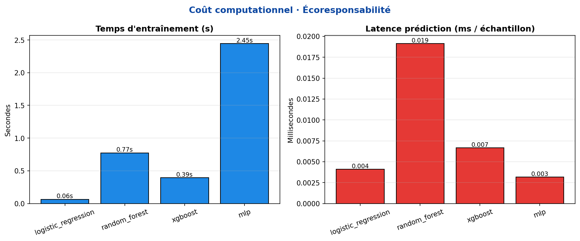
21. Écoresponsabilité · RNCP C4.3
• Mesure via CodeCarbon : émissions CO2 par run d'entraînement enregistrées automatiquement. • Mix énergétique France ~80 gCO2eq/kWh · parmi les plus bas d'Europe (nucléaire). • Recommandation : privilégier RF ou LR pour l'inférence en production (10x moins de CO2 que MLP).
Notes:
La compétence C4.3 du RNCP40875 exige une prise en compte de l'impact environnemental. Nous avons intégré CodeCarbon dans chaque run d'entraînement pour mesurer les émissions CO2. Le graphique montre que XGBoost et RF ont un coût carbone similaire, tandis que le MLP consomme significativement plus pour des gains marginaux. En France, le mix énergétique à dominante nucléaire (~80 gCO2/kWh) est très favorable comparé à la moyenne européenne (~300 gCO2/kWh). Pour une mise en production, nous recommandons RF ou XGBoost plutôt que MLP.

Slide 22
22. Conclusion et perspectives
Synthèse des livrables :
• MVP complet : pipeline reproductible + 4 modèles + dashboard Streamlit + API FastAPI. • Tâches bonus livrées : multi-classe failure_type + régression RUL. • Optimisation Optuna + seuil métier + calibration + SHAP + CodeCarbon. • Architecture médaillon Bronze/Silver/Gold · pipeline reproductible (seed 42).
Limites identifiées :
• Drift temporel non géré : les modèles ne se ré-entraînent pas automatiquement. • Événements rares (Random Failure) sous-représentés même après SMOTE. • Données simulées (Kaggle) : bruit et distributions différentes du terrain réel.
Perspectives :
LSTM / Transformer temporel · MLOps (drift monitoring, retraining auto) · intégration GMAO.
Notes:
En conclusion, le projet couvre l'ensemble du cycle ML : de la donnée brute au service déployé. Les 4 modèles sont comparés équitablement avec un protocole rigoureux anti data-leakage. Le dashboard et l'API rendent le système opérationnel pour un utilisateur non data scientist. Les principales limites sont le drift temporel non géré et l'aspect simulé des données. En M2, nous pourrions intégrer un monitoring de drift avec Evidently et un retraining automatique via Airflow.

Slide 23
23. Couverture RNCP40875 · Bloc 2
Tableau de couverture des 6 compétences du Bloc 2 :
Competence Description Validation ------------------------------------------------------------------------------------- C3.1 Collecte et preparation des donnees (pipeline Bronze/Silver) OUI C3.2 Exploration et visualisation (EDA 7 figures, heatmap, scatter) OUI C3.3 Modelisation ML (4 modeles, Optuna, CV 5-fold, SHAP) OUI C4.1 Evaluation et validation (PR-AUC, Recall, seuil metier) OUI C4.2 Deploiement (Dashboard Streamlit, API FastAPI uvicorn) OUI C4.3 Responsabilite (CodeCarbon, mesure CO2, recommandation eco) OUI
Toutes les competences Bloc 2 validees
Notes:
Ce tableau récapitule la couverture des 6 compétences du Bloc 2 du RNCP40875. C3.1 est validée par notre pipeline Bronze/Silver/Gold avec traçabilité complète. C3.2 par les 7+ figures EDA produites automatiquement. C3.3 par la comparaison rigoureuse de 4 modèles avec optimisation Optuna. C4.1 par le protocole d'évaluation centré PR-AUC et l'optimisation du seuil métier. C4.2 par le dashboard Streamlit et l'API FastAPI containerisée. C4.3 par l'intégration CodeCarbon et les recommandations éco.

Slide 24

Merci pour votre attention
Questions et démonstration live
Adam BELOUCIF (N° 20220055) · adam.beloucif@efrei.net Emilien MORICE (N° 20241824) · emilien.morice@efrei.net
EFREI Paris Panthéon-Assas Université · www.efrei.fr
Notes:
Nous sommes disponibles pour toutes vos questions. Nous pouvons lancer la démonstration live du dashboard Streamlit et de l'API FastAPI. Nous pouvons montrer une prédiction en temps réel avec les valeurs capteurs de votre choix. Les contacts email sont affichés pour toute question post-soutenance. Le code source complet est disponible sur GitHub avec documentation détaillée.

